Slide 1
НЕРВОВА РЕГУЛЯЦІЯ
Підготувала:
учениця 10-А класу
Вепрук Анастасія

Slide 2
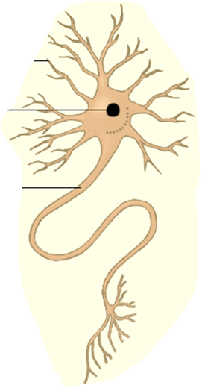
Нервова регуляція відбувається за участю нервової системи.
Основним структурним і функціональним елементом нервової системи є нервова клітина - нейрон.
Він має тіло (1), численні короткі відростки (дендрити (2)) та один довгий (аксон (3)).
Тіла і дендрити аксонів складають сіру речовину, а аксони – білу.
2
1
3

Slide 3
типи нервової системи
У процесі еволюції у тварин виникли такі типи нервової системи: дифузна, стовбурова, вузлова та трубчаста.
Дифузна нервова система найдавніша, характерна для кишковопорожнинних.
Стовбурова нервова система характерна для Плоских та Круглих червів.
Вузлова нервова система типова для кільчастих червів, молюсків, членистоногих.
Трубчаста нервова система характерна для вищих тварин — хордових.

Slide 4
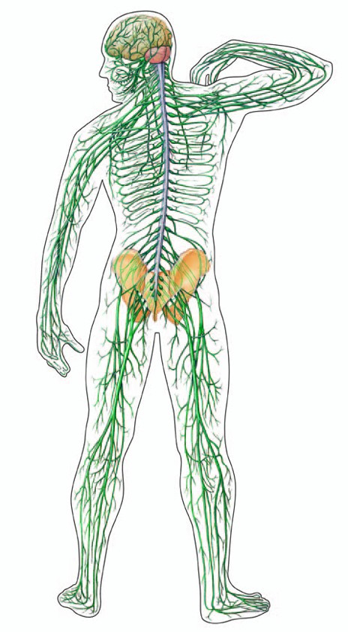
Частини нервової системи
У більшості тварин нервова система складається з двох частин — центральної та периферичної.
У більшості тварин нервова система складається з двох частин — центральної та периферичної.
Центральна нервова система хребетних (зокрема людини) складається з головного та спинного мозку.
Периферична нервова система складається з сенсорних нейронів, сукупностей нейронів, що називаються гангліями, та нервів, що сполучають їх між собою та з центральною нервовою системою.
Нерви залежно від складу їхніх волокон поділяють на чутливі, рухові і змішані.
Центральна нервова система хребетних (зокрема людини) складається з головного та спинного мозку.
Периферична нервова система складається з сенсорних нейронів, сукупностей нейронів, що називаються гангліями, та нервів, що сполучають їх між собою та з центральною нервовою системою.
Нерви залежно від складу їхніх волокон поділяють на чутливі, рухові і змішані.
І (1,2)
ІІ

Slide 5
Рефлекс
В основі нервової регуляції лежить принцип рефлексу.
Рефлекс – це реакція організму у відповідь на будь-яке подразнення, яка здійснюється і контролюється центральною нервовою системою.
Усі рефлекси людини поділено на безумовні і умовні.
Безумовні рефлекси поділяються на: 1. Орієнтувальні, 2. Захисні, 3 Травні, 4 Статеві.
Умовні рефлекси виникають в процесі життя на основі безумовних. Для їх утворення необхідна сукупність певних чинників:
1. Передувати безумовному подразнику повинен байдужий (умовний).
2. Умовний подразник має бути слабкішим за безумовний.
3. Між умовним та безумовним подразниками інтервал часу має бути незначним.
4. Необхідне періодичне повторення дії закріплення умовного рефлексу. Тобто умовний подразник має бути підкріплений безумовним.

Slide 6
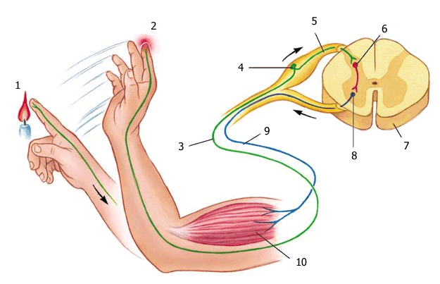
Рефлекторна дуга
В основі будь-якого рефлексу лежить рефлекторна дуга:
1. Рецептори органів чуття сприймають подразнення і перетворюють їх на нервовий імпульс, який далі поширюється по структурах рефлекторної дуги.
2. Нервовий імпульс по доцентровому шляху (чутливому) несе інформацію до ЦНС, де відбувається передача імпульсу з чутливого на руховий нейрон.
3. В ЦНС інформація отримується, обробляється і передається на руховий шлях.
4. По руховому шляху (відцентровому) імпульс іде до робочого органа.
5. Робочим органом можуть бути скелетні та гладкі м’язи, залози, серце.
Основна частина рефлекторних дуг в організмі людини складається з трьох нейронів, деякі з двох.
Час рефлексу залежить від складності рефлекторної дуги, сили подразнення та рівня збудливості.

